Slide 1




PYTHON
SEMINARIO DE LENGUAJES
SEMINARIO DE LENGUAJES

Slide 2

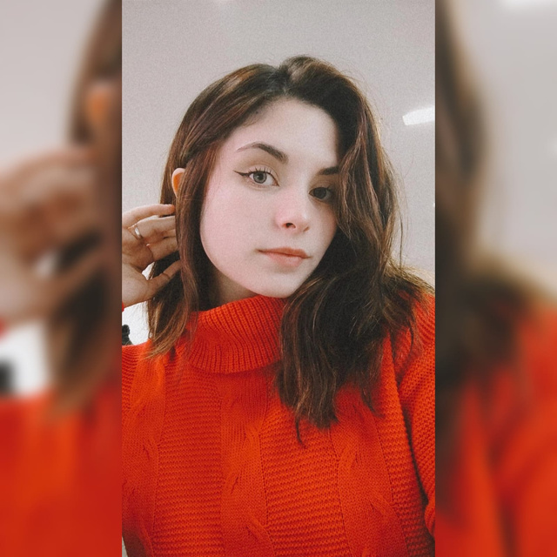
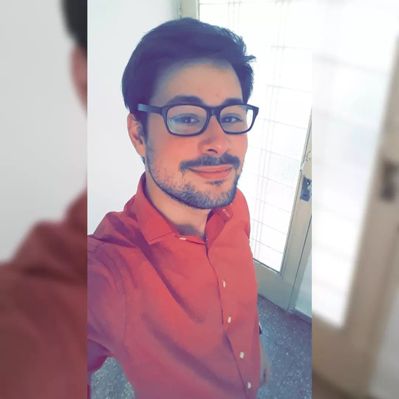
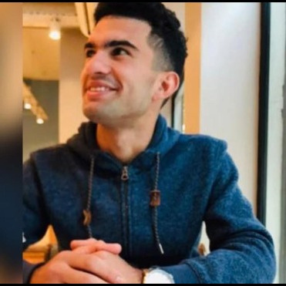
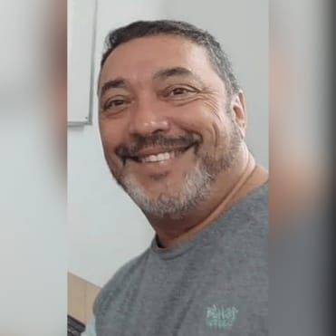
INTEGRANTES DEL GRUPO 30
Greta Piacentini
Agustín Peirano
Emanuel Álvarez
Adrian Sambido

Slide 3

AGENDA
1
5
1
Herramientas utilizadas
1
5
Conclusiones
1
2
Problemas y soluciones
2
3
Funcionalidades extras
3
4
4
Demostración

Slide 4
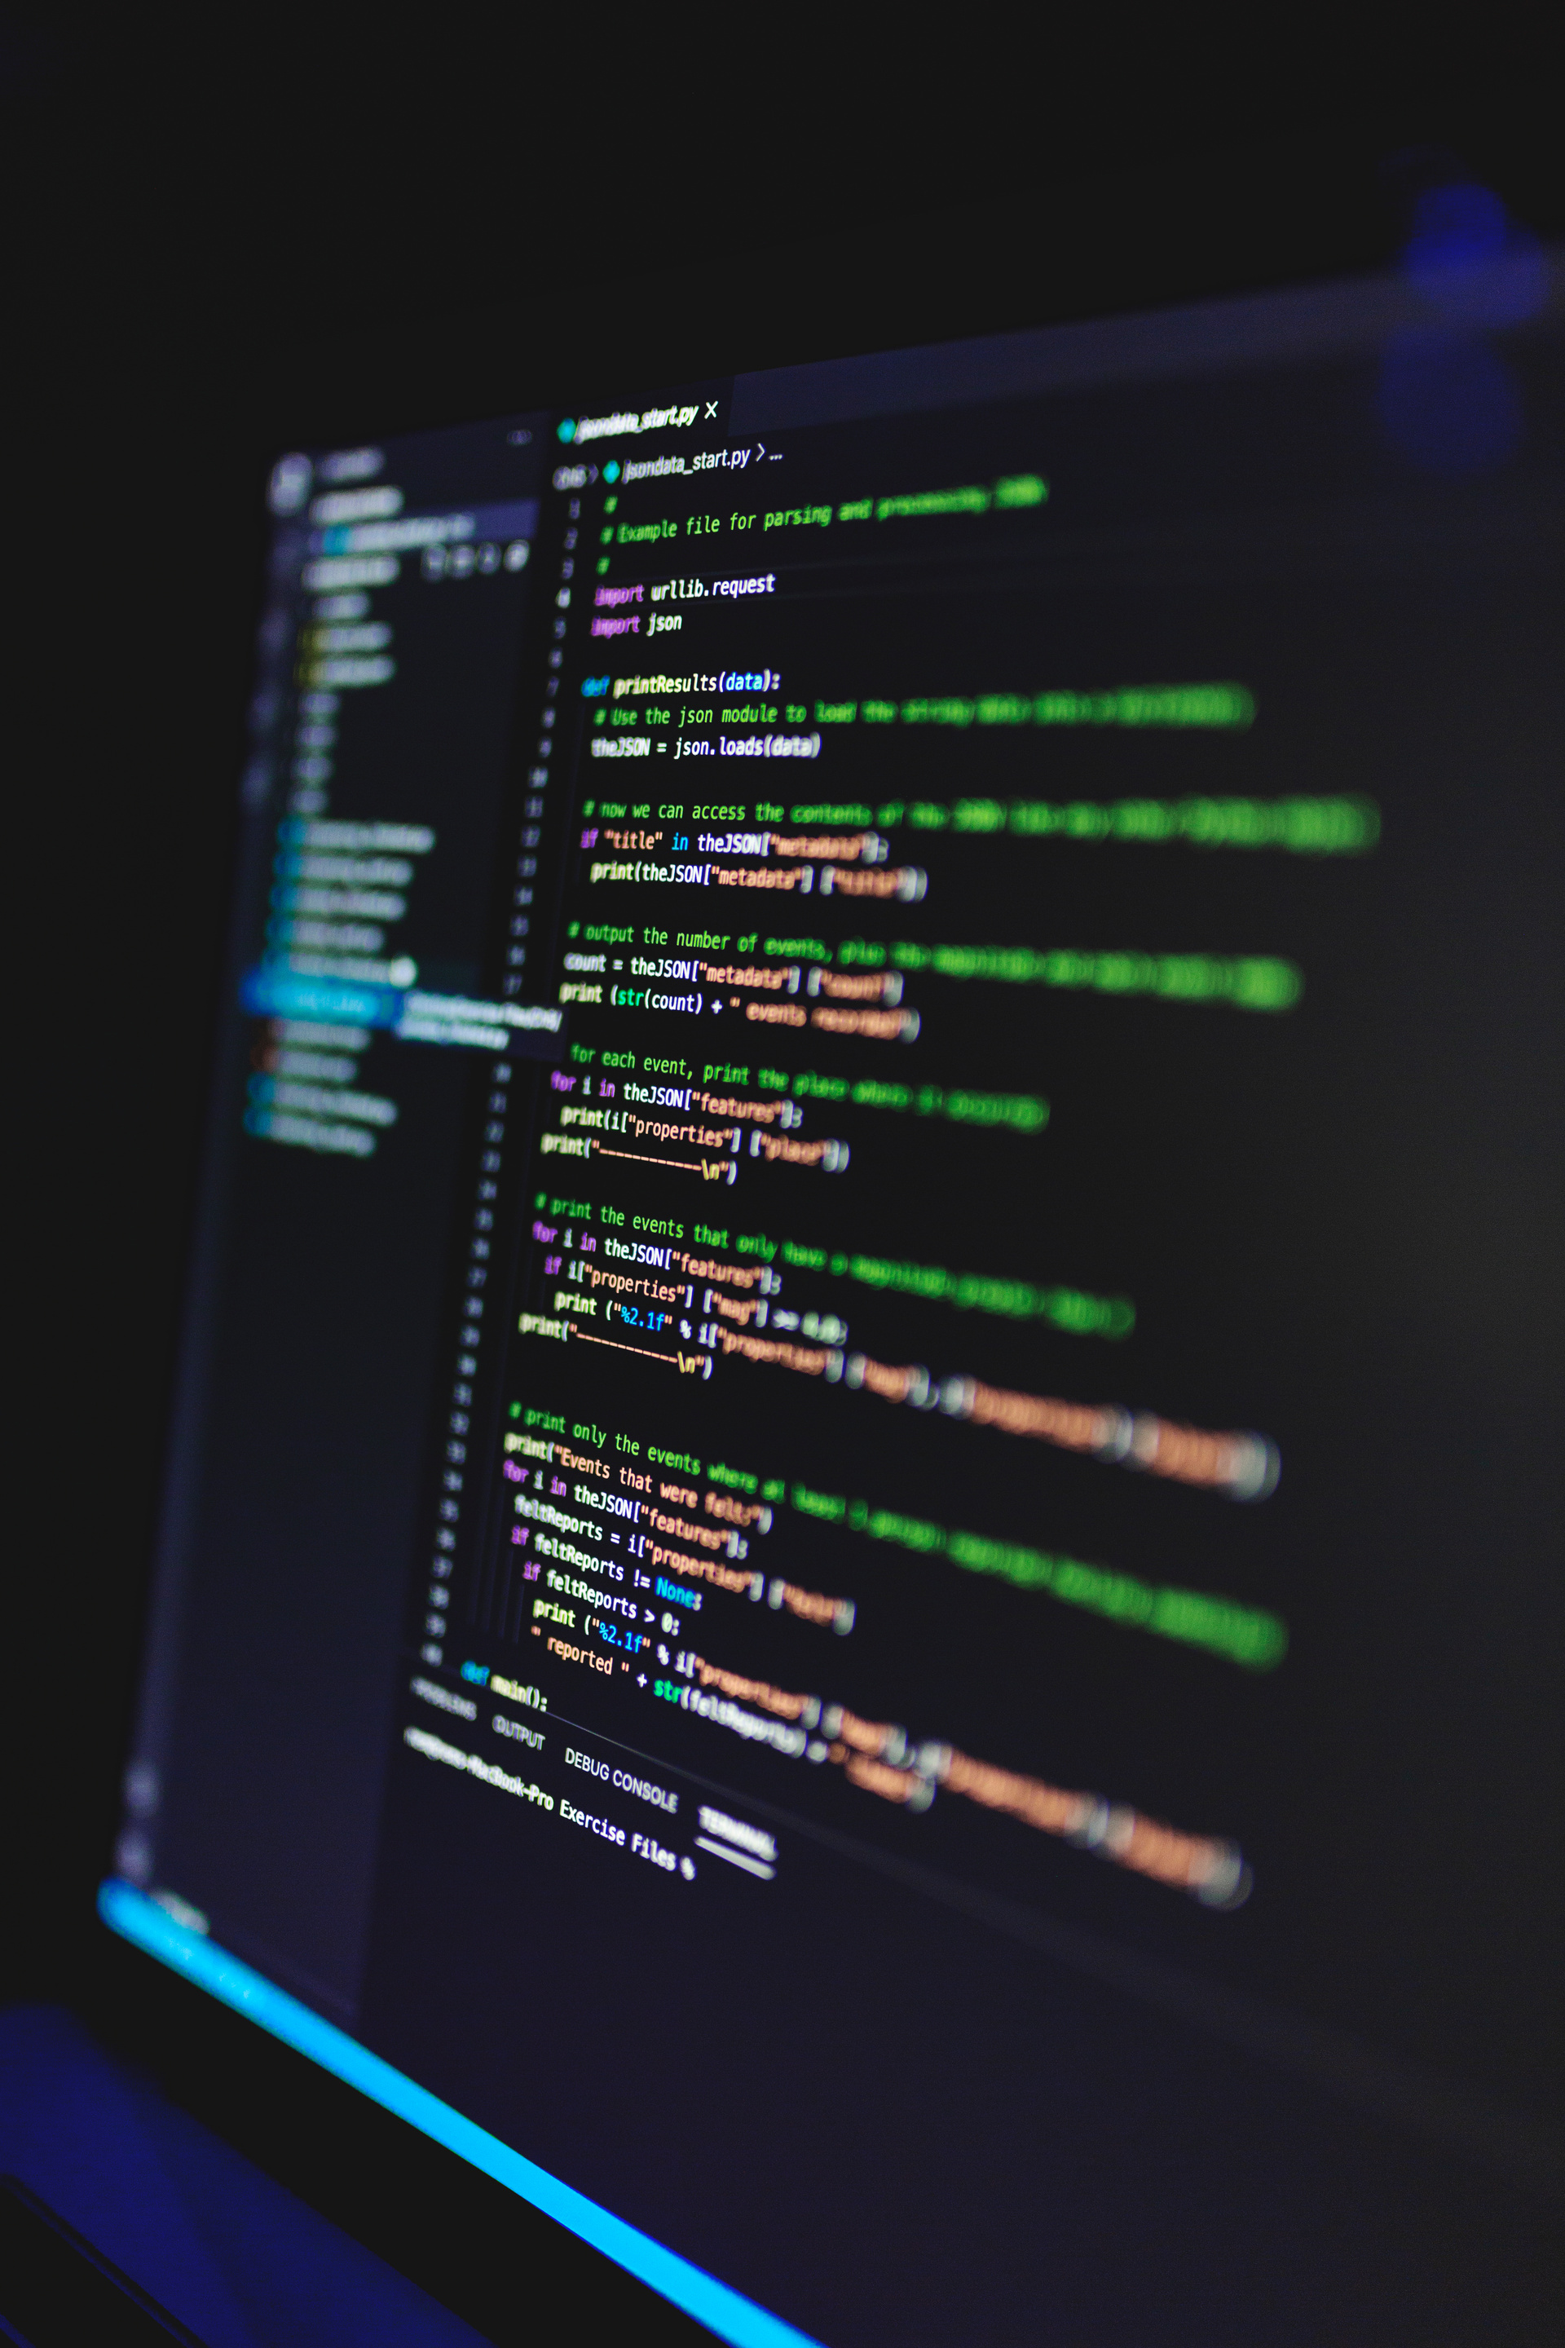

HERRAMIENTAS UTILIZADAS
PySimpleGUI
Pillow
Pandas

Slide 5

PROBLEMAS Y SOLUCIONES
Botones y cuadros de texto dinámicos.
Ventanas con funcionalidad múltiple.
Portabilidad entre sistemas operativos.
Formato de imagen válidos.

Slide 6

FUNCIONALIDADES EXTRAS
USUARIO
IMAGEN
ESTADÍSTICAS
Creación de nuevo usuario con foto de perfil correspondiente a su inicial.
Foto de perfil personalizada desde cualquier imagen seleccionada.
Botón incorporado en la aplicación.

Slide 7
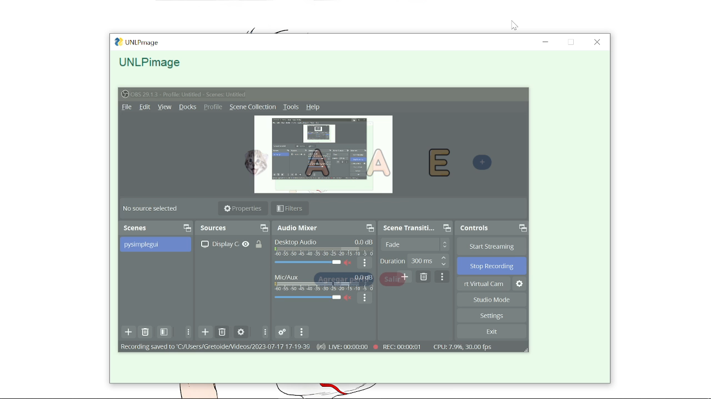
DEMOSTRACIÓN

Slide 8

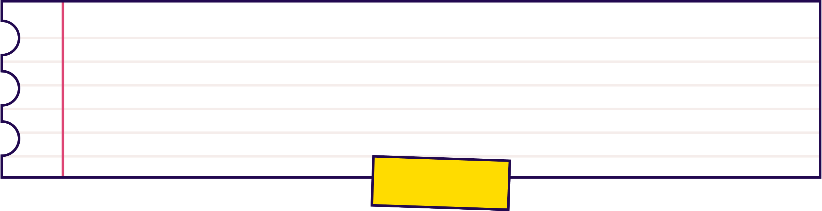


CONCLUSIONES
CAMBIOS EN EL CÓDIGO
INTELIGENCIA ARTIFICIAL
ORGANIZACIÓN

Slide 9
MUCHAS GRACIAS

